Slide 1
Matica slovačka josipovac
12. Manifestacija „Slovaci do Drlaku”
25. Obljetnice Matice slovačke Josipovac
23. i 24.08.2019.

Slide 2
12.MANIFESTACIJA “SLOVACI DO DRLAKU” – 25 OBLJETNICA MATICE SLOVAČKE JOSIPOVAC JOSIPOVAC PUNITOVAČKI . 23.08.2019.

Slide 3
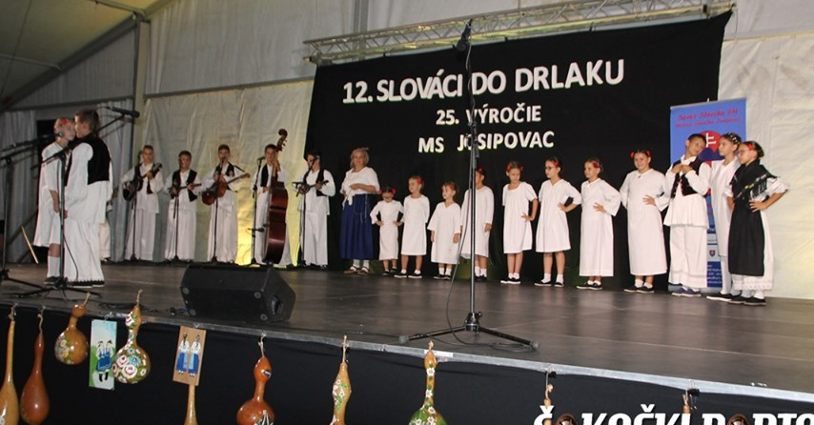
KUD “SLOGA”
SATNICA ĐAKOVAČKA

Slide 4
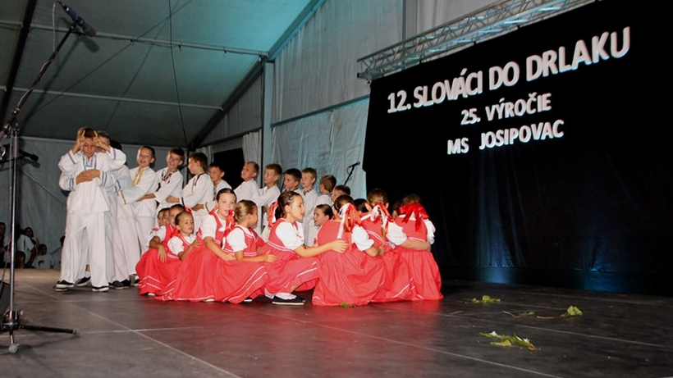
SKUU “FRANJO STRAPAČ”
MARKOVAC NAŠIČKI

Slide 5
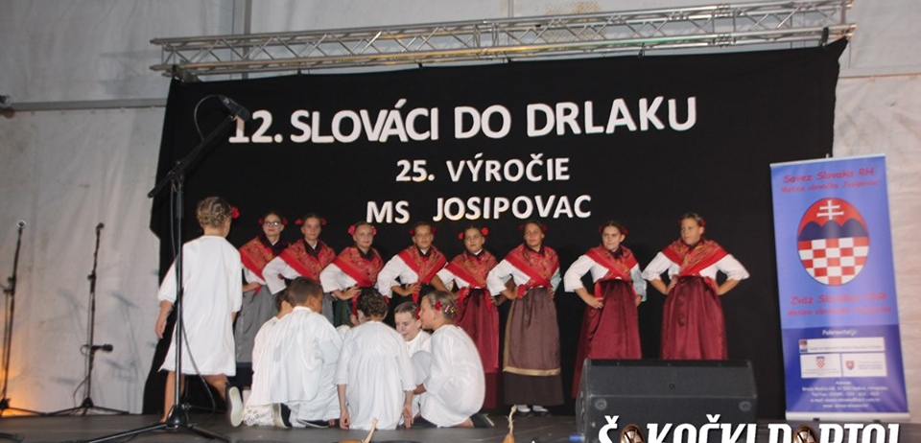
KUD “MILKO CEPELIĆ”
VUKA

Slide 6
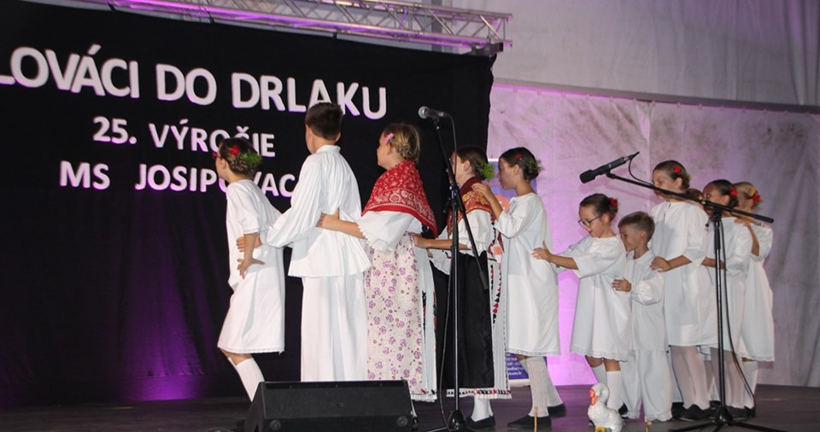
KUD “VESELI ŠOKCI”
PUNITOVCI

Slide 7
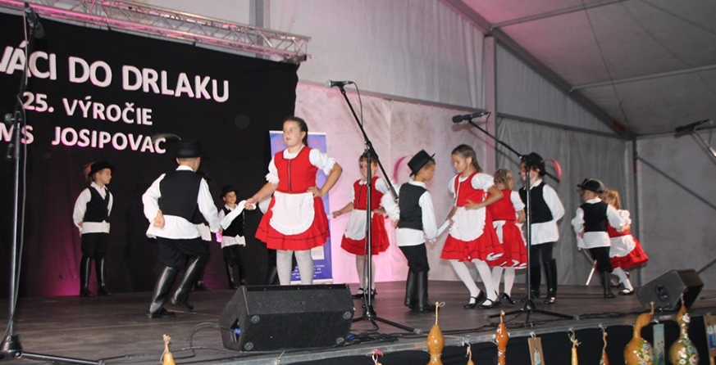
UDRUGA ZA NJEGOVANJE MAĐARA KOROĐ

Slide 8
MATICA SLOVAČKA JURJEVAC – dječja plesna skupina

Slide 9
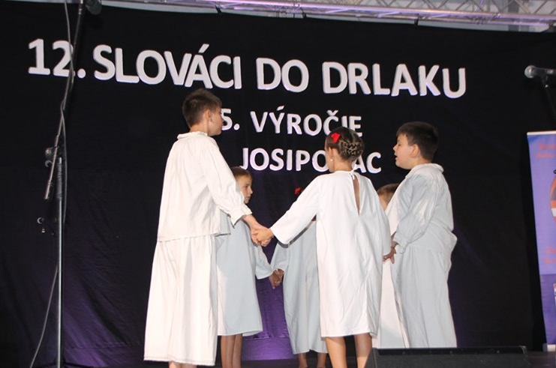
KUD „KUŠEVAC”
KUŠEVAC

Slide 10
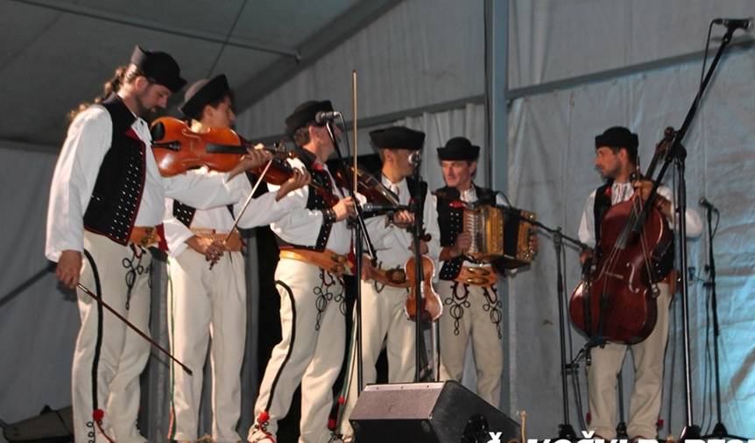
FS „BYSTRIČAN”
NOVA BYSTRICA
REPUBLIKA
SLOVAČKA

Slide 11
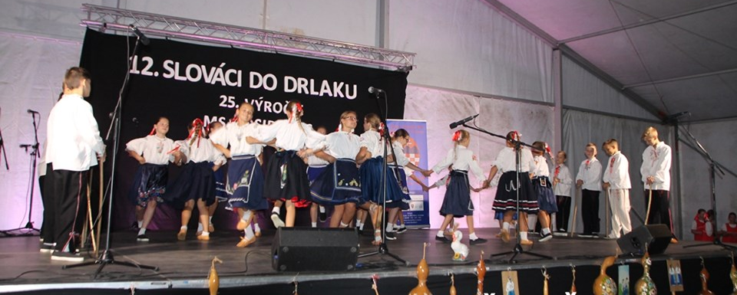
SKUD „BRAĆE BANAS”
MLAĐA DJEČJA PLESNA SKUPINA

Slide 12
SKUD „BRAĆE BANAS”
STARIJA
DJEČJA PLESNA SKUPINA

Slide 13
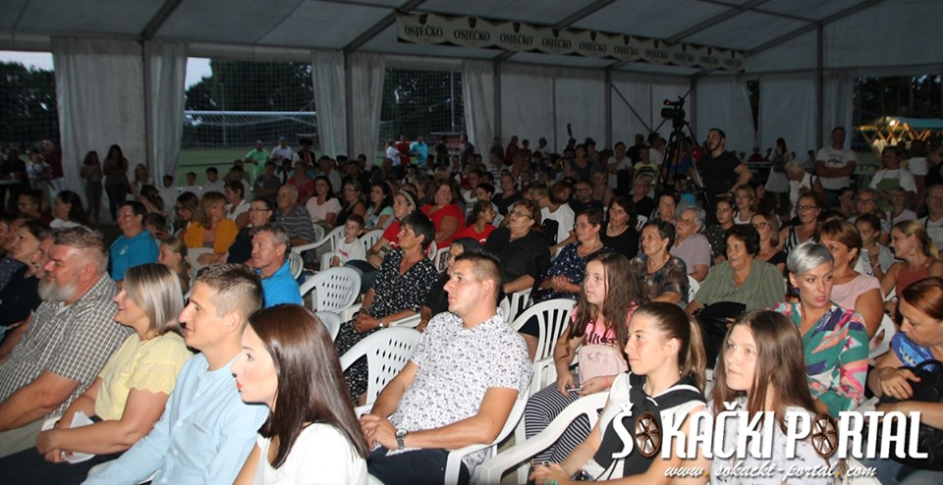
Matea Ozanjak, solistica na heligonki
Časna sestra Renata Bunova i Emilio Kanisek

Slide 14
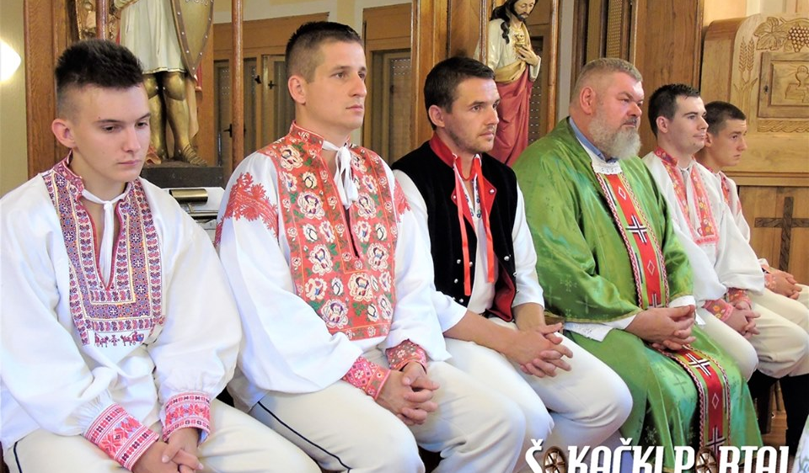
12.MANIFESTACIJA “SLOVACI DO DRLAKU” – 25 OBLJETNICA MATICE SLOVAČKE JOSIPOVAC JOSIPOVAC PUNITOVAČKI . 24.08.2019.
SVETA MISA
Sudionici u narodnim nošnjama

Slide 15
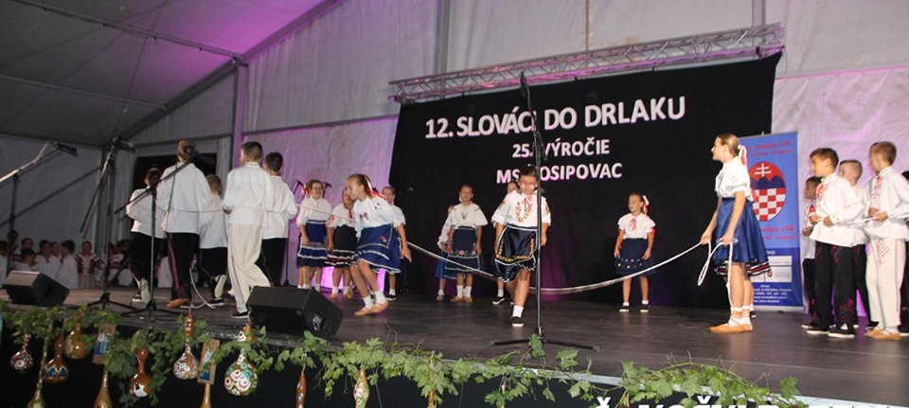
SKUD „BRAĆE BANAS”
MLAĐA I STARIJA DJEČJA PLESNA SKUPINA

Slide 16
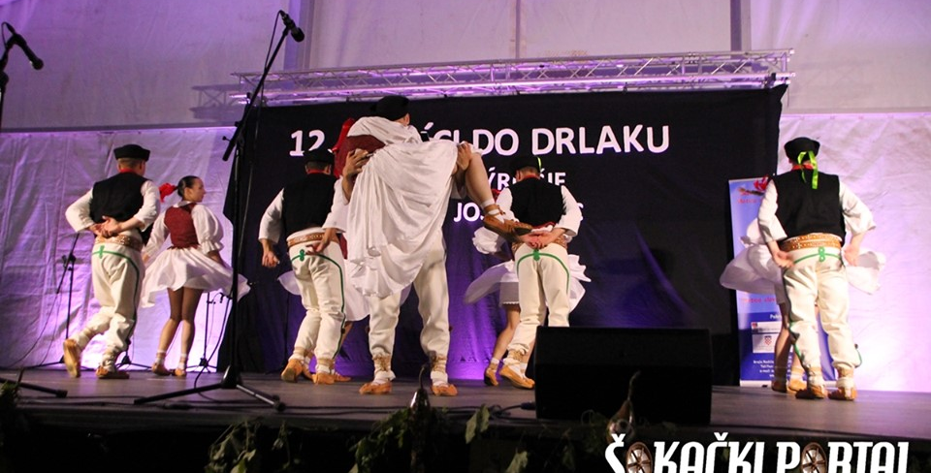
SKUD „BRAĆE BANAS”
ODRASLA PLESNA I TAMBURAŠKA SKUPINA

Slide 17
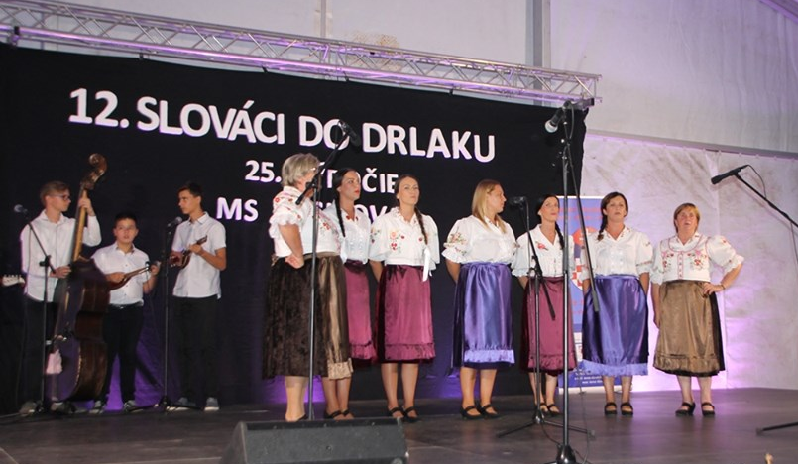
MATICA SLOVAČKA JURJEVAC PUNITOVAČKI

Slide 18
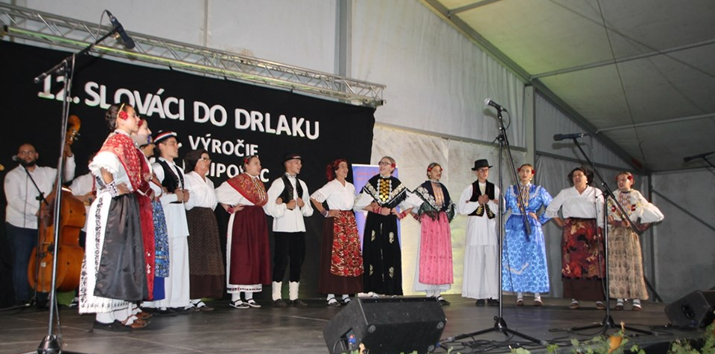
KUD „VESELI ŠOKCI” PUNITOVCI

Slide 19
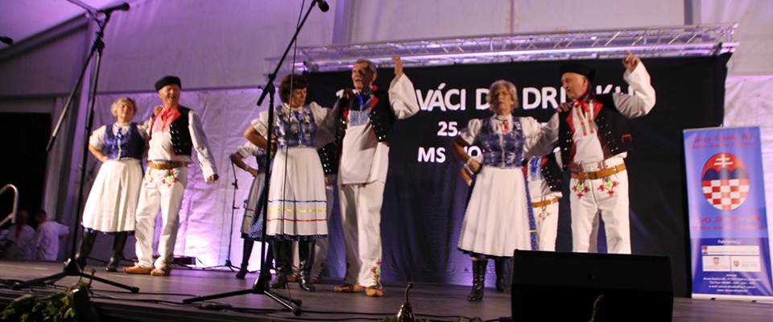
MATICA SLOVAČKA OSIJEK

Slide 20
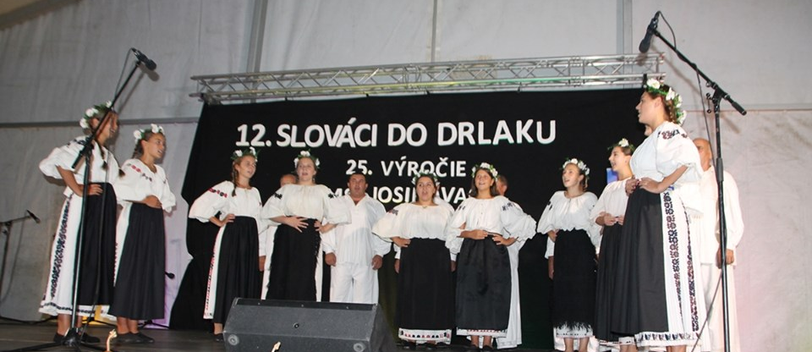
KUD „DRENJANCI” DRENJE

Slide 21
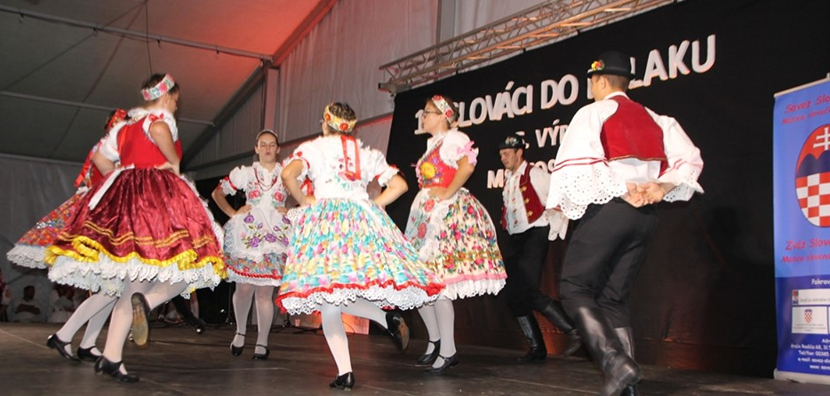
MKUD „PETFI ŠANDOR”
DALJ PLANINA

Slide 22
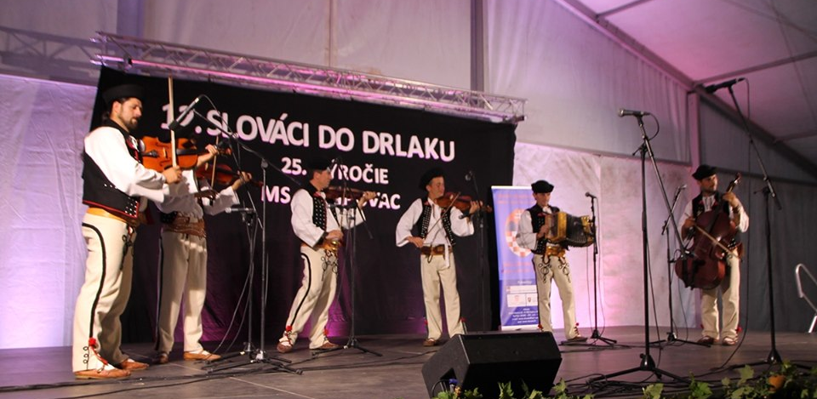
FS „BYSTRIČAN”
NOVA BYSTRICA
REPUBLIKA
SLOVAČKA

Slide 23
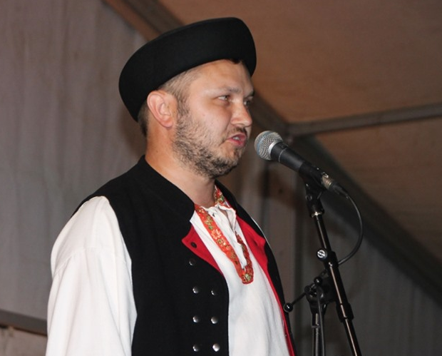
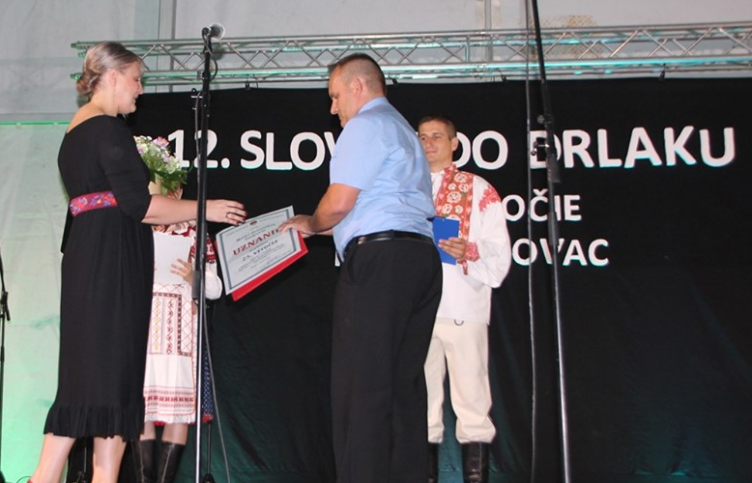
Sanja Bježančević Goran Ivanović Jasna Matković Đurica Pardon
Predstavnica Grada Đakova dožupan OBŽ načelnica Općine Punitovci župnik Župe Punitovci
Jozef Balačin, Dodjela prizanja MS Josipovac povodom
Načelnik općine Nova Bystrica 25. obljetnice – Mirko Vavra, predsjednik Saveza Slovaka u RH
i Rozalija Kukučka, predsjednica MS Josipovac

Slide 24
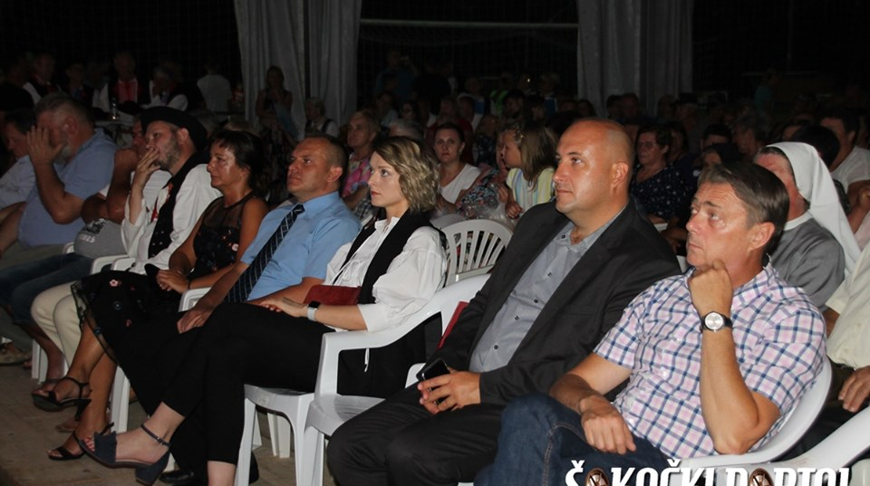
Vladimir Bilek, saborski zastupnik za češku i slovačku nacionalnu manjinu otvorio je manifestaciju
UVAŽENI GOSTI

Slide 25
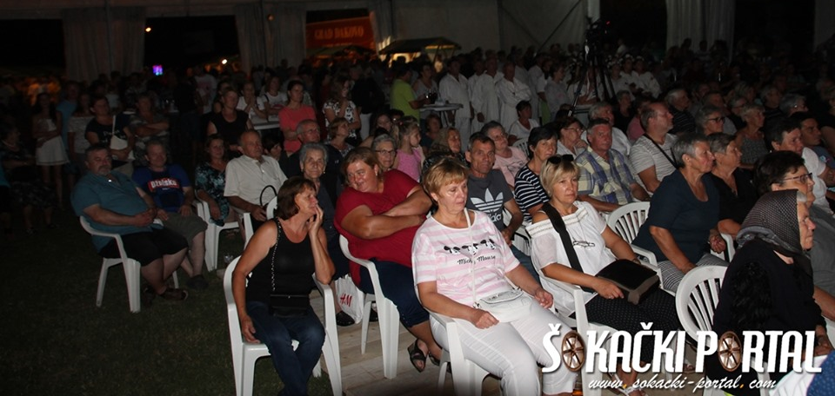
PUBLIKA

Slide 26
Lorena Čaušević, voditeljica konferanse 23.08.2019.
Štefanija Kanisek i Marijan Batorek, voditelji konferanse 24.08.2019.

Slide 27
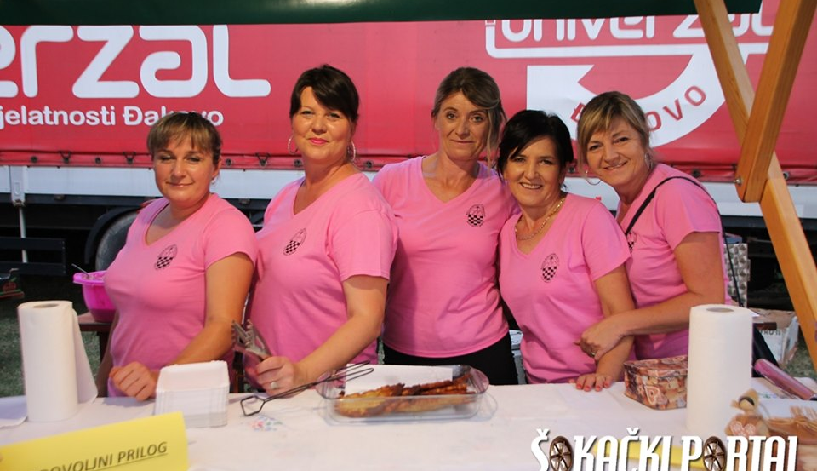
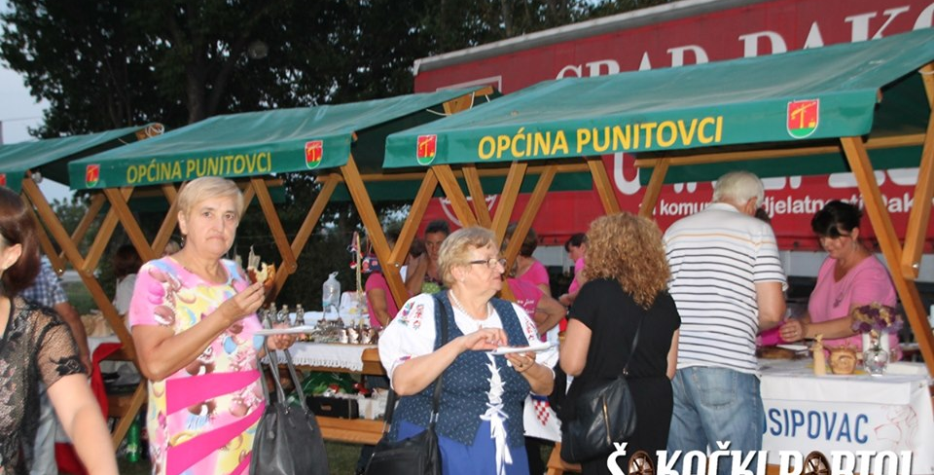
GASTRO IZLOŽBENA PONUDA MANIFESTACIJE 23 I 24.08.2019
MS JOSIPOVAC – TRADICIJSKA SKUPINA - gastro tim

Slide 28
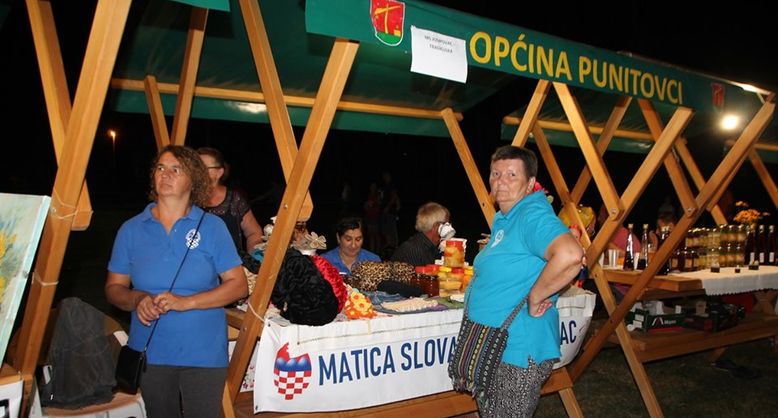
Izložba rukotvorina
TRADCIJSKA SKUPINA
MS JOSIPOVAC

Slide 29
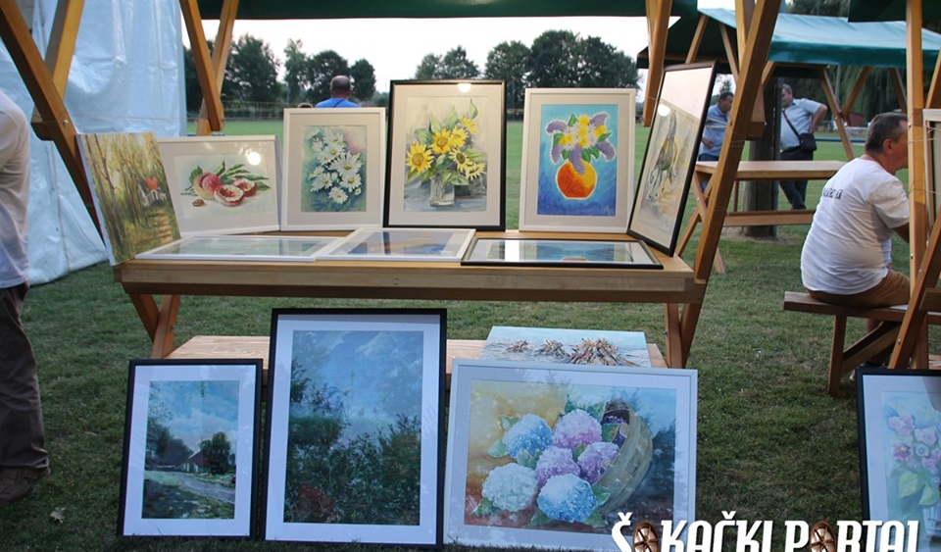
LIKOVNA GRUPA KONTRAST
Izložba slika

Slide 30
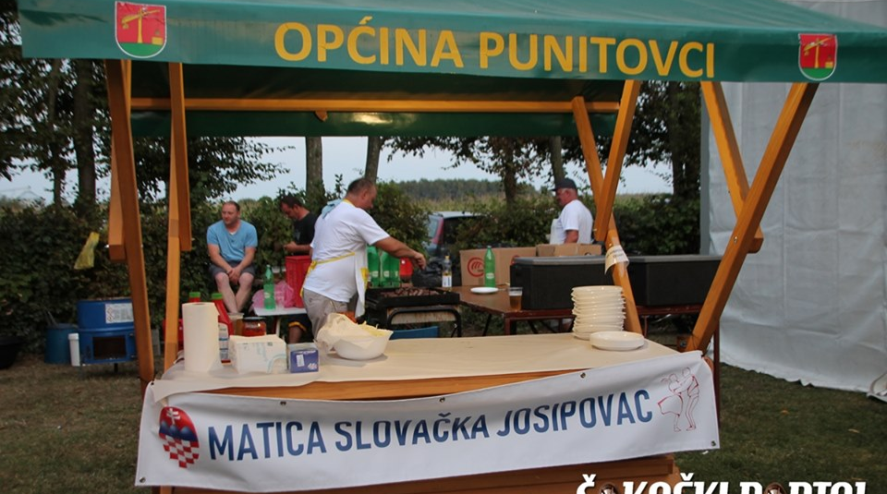
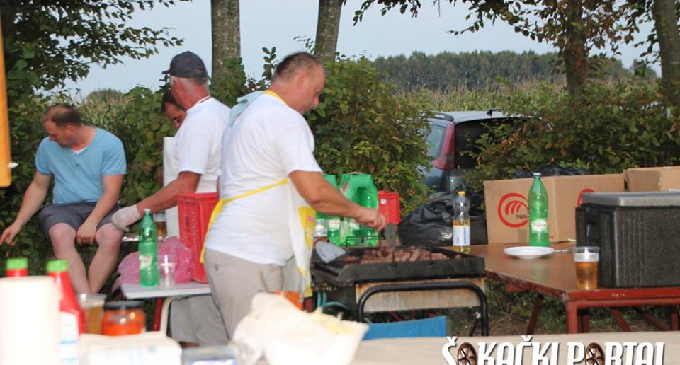
TRADICIJSKA SKUPINA
Gastro ponuda
MS JOSIPOVAC

Slide 31
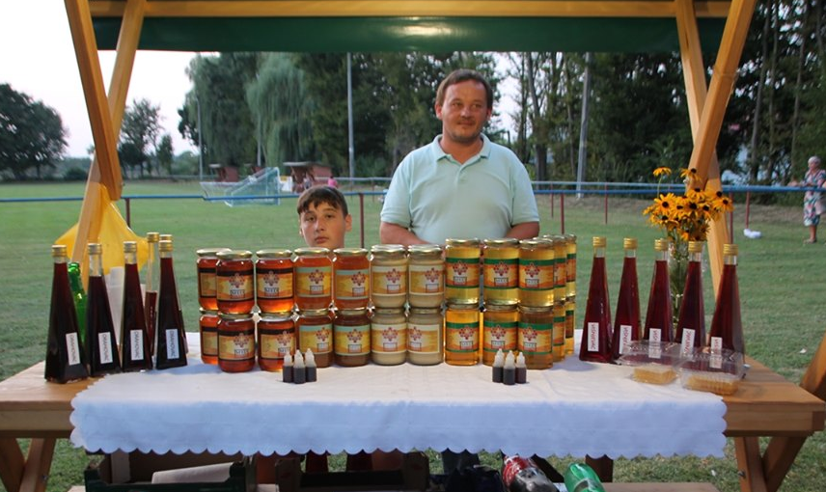
UDRUGA ŽENA PUNITOVČANKE
OPG „KRUNKO”

Slide 32
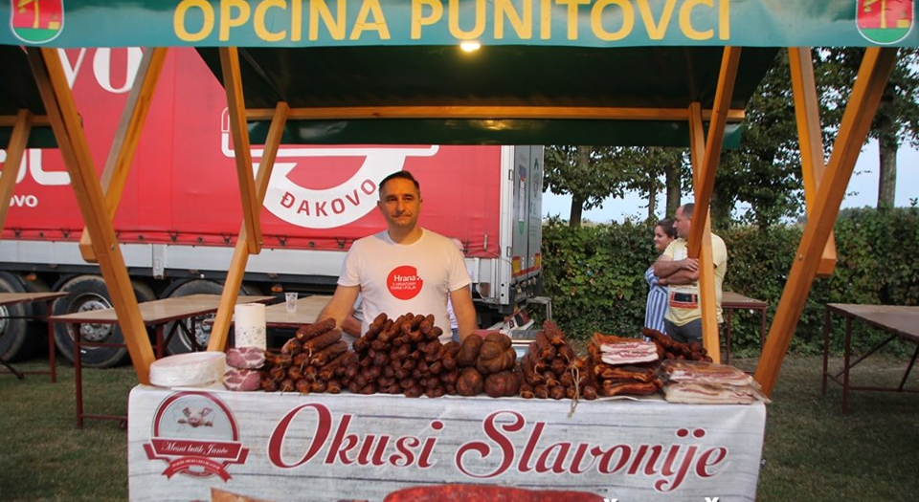
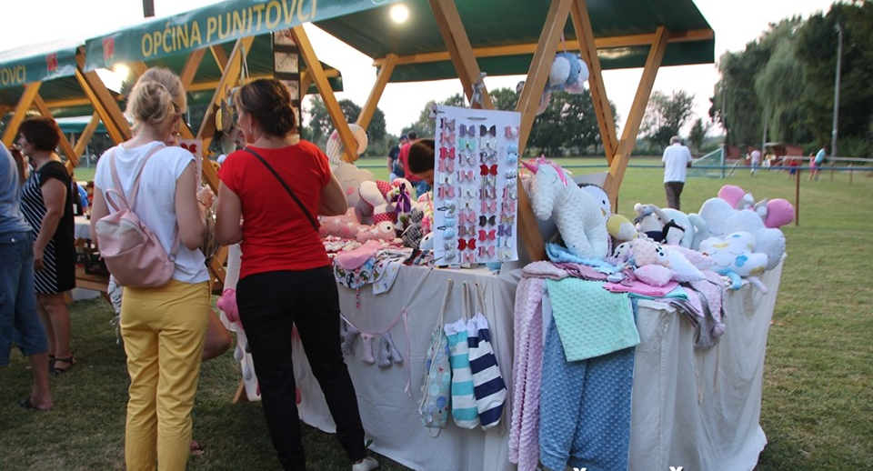
OPG „GORAN JANČO”
UDRUGA „NOLI”

Slide 33
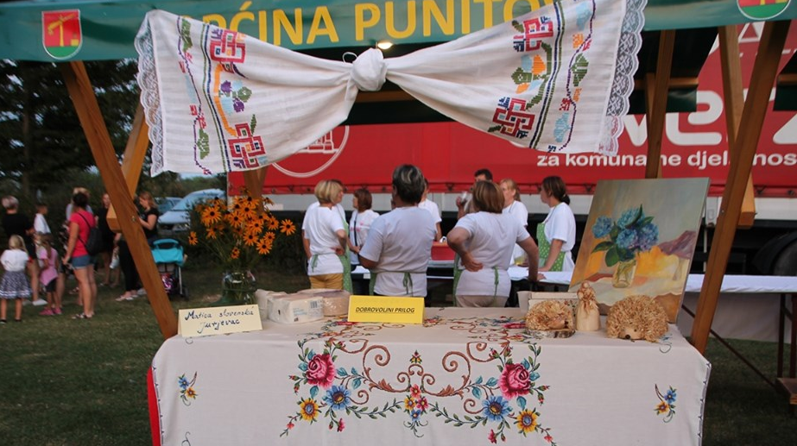
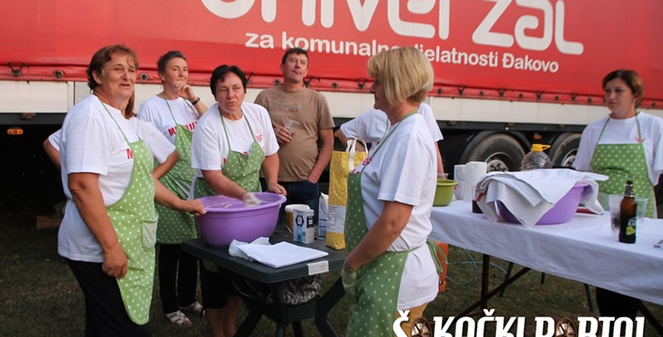
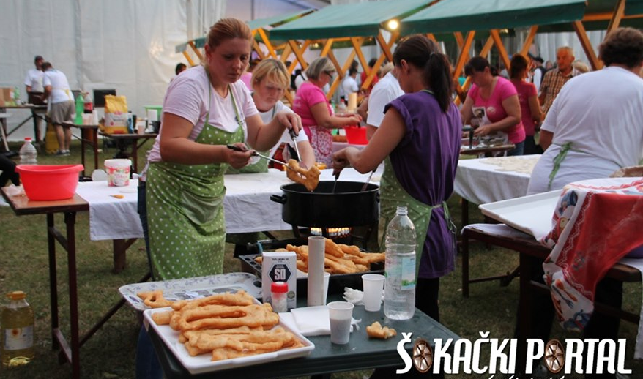
MATICA SLOVAČKA JURJEVAC PUNITOVAČKI

